Slide 1
ΤΑ ΜΕΡΗ ΤΩΝ ΦΥΤΩΝ
ΠΑΡΟΥΣΙΑΣΗ ΓΙΑ ΤΟ ΕΕΕΕΚ
ΦΥΤΙΚΗ ΠΑΡΑΓΩΓΗ
Γεωργία Μαντζουράνη

Slide 2
Τα φυτά αποτελούνται:
Α
Από τα φύλλα
Β
Από τον βλαστό ή κορμό
Γ
Από τις ρίζες

Slide 3
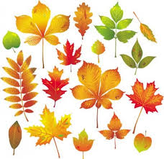
ΤΑ ΦΥΛΛΑ
Τα φύλλα έχουν συνήθως πράσινο χρώμα
Είναι το μέρος που τα φυτά μαγειρεύουν την τροφή τους
Ρουφούν φως και δίνουν οξυγόνο
Notes:
Είναι στο μέρος του φυτού που είναι έξω από το χώμα.

Slide 4
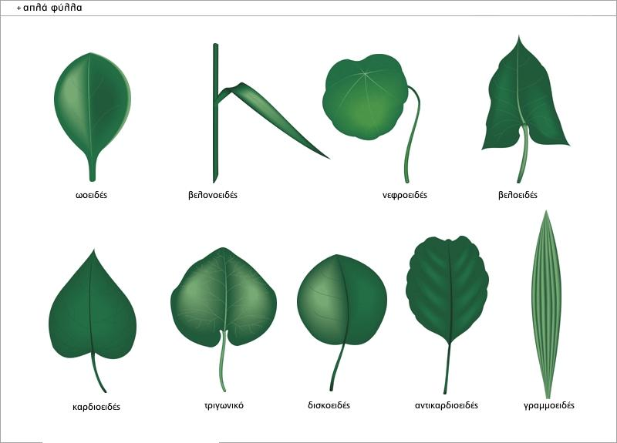
ΤΑ ΦΥΛΛΑ
Τα φύλλα έχουν διάφορα σχήματα:
Notes:
Υπάρχουν απλά και σύνθετα φύλλα
Τα σύνθετα αποτελούνται από πολλά απλά.

Slide 5
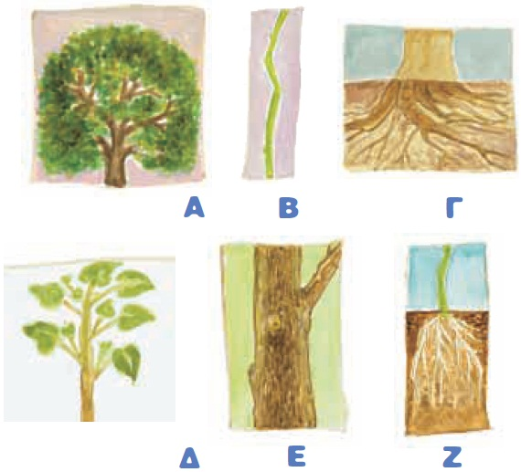
Ο ΒΛΑΣΤΟΣ ή ΚΟΡΜΟΣ
Τα φυτά έχουν βλαστό
Τα δέντρα έχουν κορμό

Slide 6
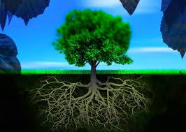
ΟΙ ΡΙΖΕΣ
Οι ρίζες στηρίζουν το φυτό
Με τις ρίζες το φυτό «ρουφάει» νερό και τροφή.

Slide 7
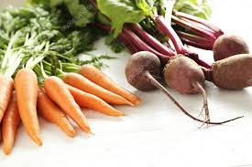
ΟΙ ΡΙΖΕΣ
Κάποιες ρίζες τρώγονται……

Slide 8
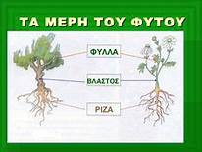
Τα παιδιά θα μας δείξουν τα μέρη των φυτών….
https://www.youtube.com/watch?v=RfeGHWZ4HFE

Slide 9
ΒΡΕΣ ΤΑ ΜΕΡΗ….
Ας παίξουμε ένα παιχνίδι:
http://photodentro.edu.gr/aggregator/lo/photodentro-lor-8521-3491

